Slide 1
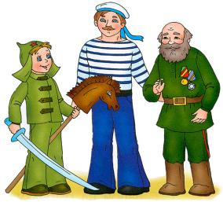
Проект «Жить – Родине служить»
Составили:
Воспитатели
ГБДОУ № 11
Носкова Н. И.
Еремина О. Г.

Slide 2
Тип проекта: познавательно – творческий Продолжительность проекта: краткосрочный Реализация проекта: с 12.02.2015 по 25.02.2015г. Участники проекта: дети, воспитатели, родители, физ. руководитель

Slide 3
Цель проекта: Систематизировать знания о Вооруженных силах России. Задачи проекта: Для детей: -воспитание любви и уважения к защитникам Родины на основе ярких впечатлений, конкретных исторических фактов, доступных детям и вызывающих у них эмоциональное переживание; -формирование у детей патриотических чувств, чувство уважения к Вооруженным силам России, к подвигам наших соотечественников по защите Родины, гордости за родную страну. -формирование положительного эмоционального отношения детей к своему отцу; -воспитание любви и уважения к членам своей семьи; -активизация словаря детей, развитие связной речи, зрительной памяти, внимания, мелкой моторики.

Slide 4
Задачи проекта: Для педагогов: -Создание в группе соответствующей предметно – развивающей среды. -Повышение компетентности по данной теме за счёт внедрения проектной деятельности -Повышать профессиональный уровень в области методики приобщения детей к наблюдениям и рассказыванию. Для родителей: -Повышение уровня компетентности в вопросах семейного воспитания. -Привлечение родителей к участию в проектной деятельности.

Slide 5
Актуальность проекта Одним из направлений духовно-нравственного воспитания является воспитание героического начала в детях. Ведь формирование отношения к стране и государству, где живёт человек, к её истории начинается с детства. При проведенной диагностике выявился недостаточный уровень знаний о Российской армии, а также отсутствие желания в будущем стать защитником Отечества у некоторых ребят.

Slide 6
Подготовительный этап
Разработка проекта «Жить – Родине служить». Составление рабочего плана реализации проекта и определение ответственных лиц.
Прогнозирование ожидаемых результатов, возможных рисков проекта.
Организация группового пространства
Отбор лучших разработок для внедрения проекта, подбор необходимой методической литературы.

Slide 7
Предполагаемые результаты
Для детей:
Возникновение желания в будущем стать защитником Отечества.
Повышение знаний у детей о Российской армии.
Проявление у детей интереса к армии, уважения к защитникам Отечества.
Стремление детей к совершенствованию физических качеств, к укреплению здоровья.
Стремление детей отражать свои знания, впечатления, мысли и чувства в играх, в изодеятельности, в чтении стихов.
Для педагогов:
Подбор необходимой методической и дидактической литературы
Повышение профессиональной компетентности педагогов в вопросах взаимодействия с родителями воспитанников (установление партнерских отношений с семьями воспитанников, создание атмосферы взаимопонимания, эмоциональной взаимоподдержки, общности интересов педагога – родителя – ребенка)
Для родителей:
Активное участие родителей в жизни детского сада.
Укрепить детско-родительские взаимоотношения путём проведения совместных мероприятий.
Повышение заинтересованности родителей в формировании чувства патриотизма у детей.

Slide 8
Беседы: «Кто защищает нашу Родину?» «Мой папа – самый лучший» «Границы нашей Родины» Составление по плану описательного рассказа «Мой папа»

Slide 9
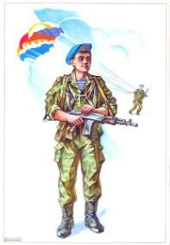
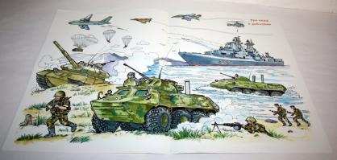
Рассматривание демонстрационного материала «Защитники Отечества», «Военная техника».

Slide 10
Чтение художественной литературы:
А. Барто «На заставе»,
В. Маяковский «Возьмем винтовки новые»,
О. Тихомиров «Солдатом быть – Родине служить»,
Л.Кассиль «Твои защитники»,
стихи про военных, загадки.

Slide 11
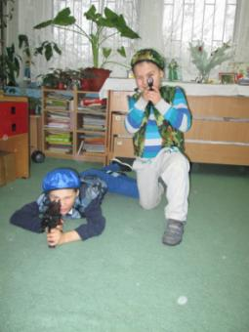
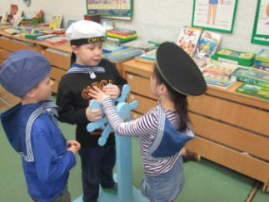
Дидактические игры: «Четвертый лишний» «Кто что делает» «Военные профессии» С/р игры: «Семья» «Моряки» «Наша армия»

Slide 12
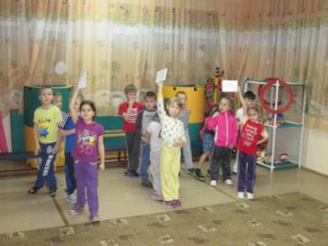
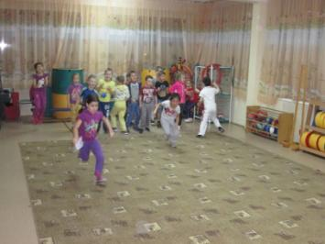
Эстафета: «Доставь пакет в штаб» Физминутка «Солдатик стойкий»

Slide 13
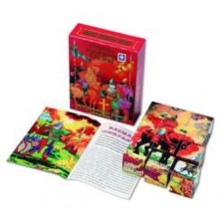
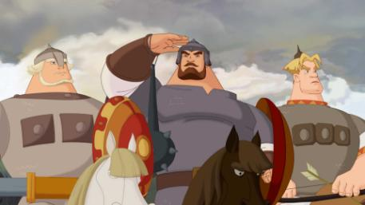
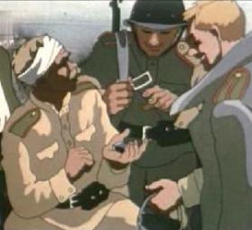
Просмотр м/ф «Три богатыря» (отрывок) «Солдатская сказка» Кубики «Герой русских былин»

Slide 14
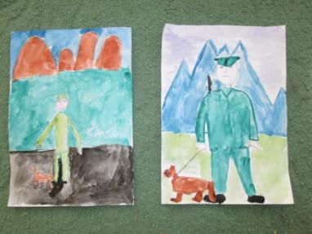
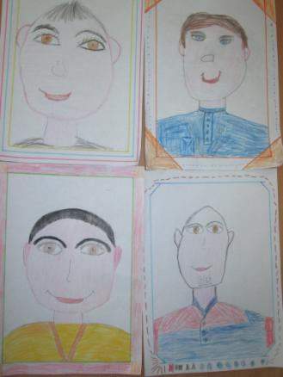
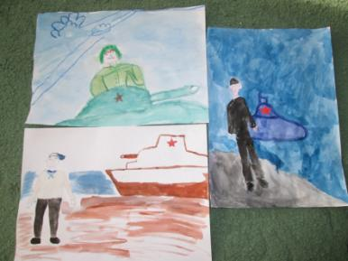
Рисование

Slide 15
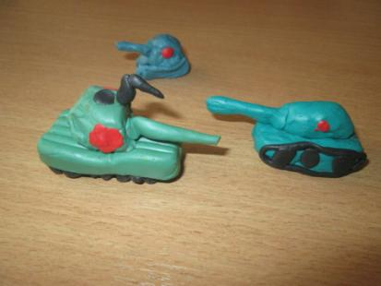
Аппликация, лепка

Slide 16
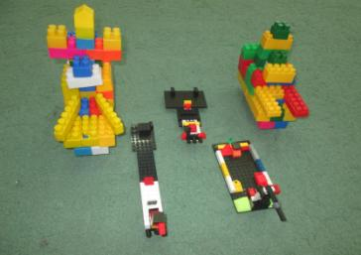
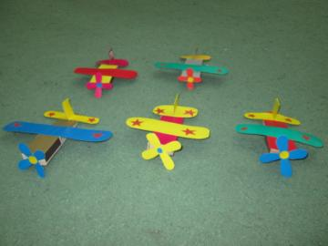
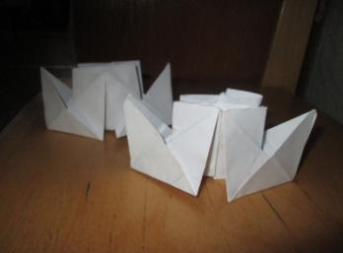
Конструирование

Slide 17
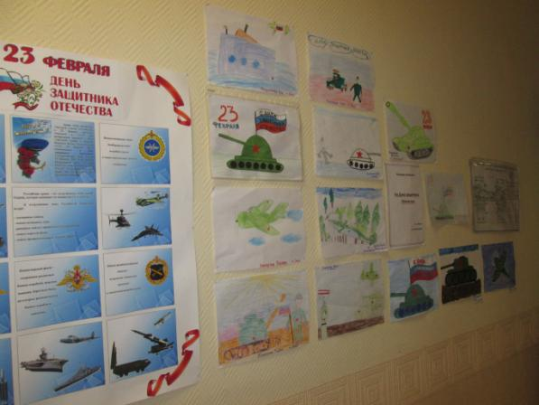
Заключительный этап конкурс рисунков по теме «День защитника Отечества»

Slide 18
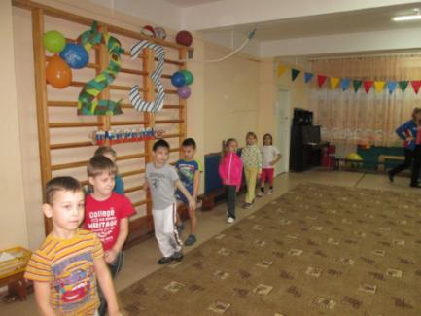
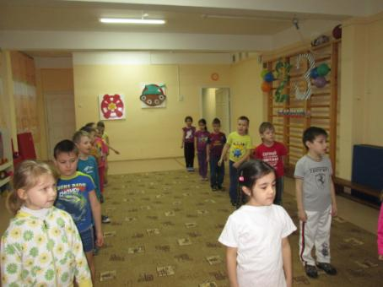
Форма проведения итогового мероприятия: Досуг Название итогового мероприятия: «Папа может…»

Slide 19
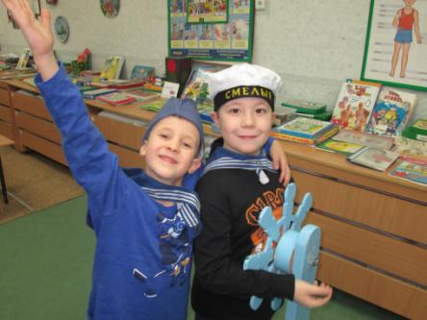
Спасибо за внимание!

